Slide 1
Installation og implementering af Patientkald og kritiske alarmer
Erfaringer fra Nordfløjsprojektet, Rigshospitalet

Slide 2
Dagsorden
Region Hs byggeprogram
Patientkaldets organisering
Projektet
Lidt om produktet
Erfaringer/udfordringer
Anbefalinger
Dialog
Afrunding

Slide 3
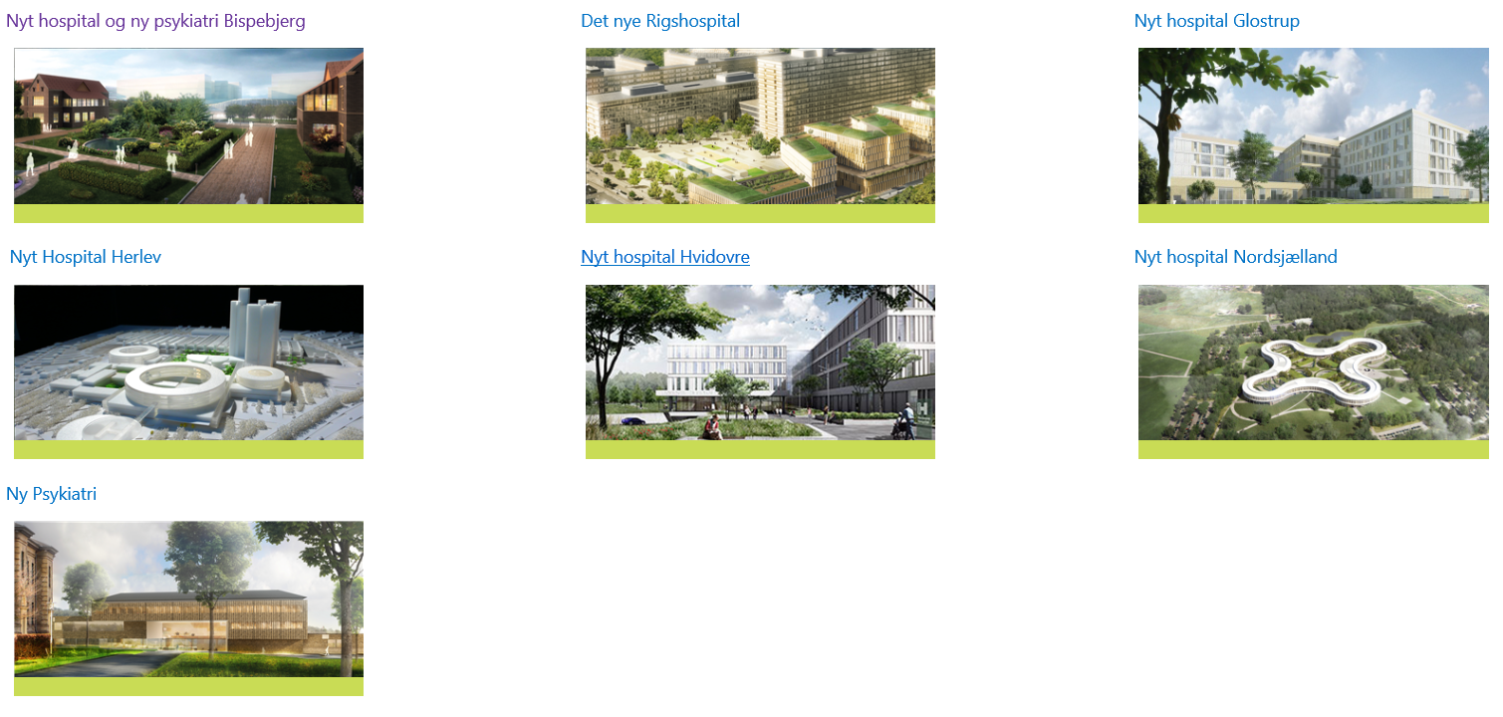
Større Hospitalsbyggerier i Region Hovedstaden

Slide 4
Udbud
Entreprise
Idriftsættelse Nordblok
Ibrugtagning
Nordblok
Idriftsættelse
Sydblok
Ibrugtagning
Sydblok
Nyt Hospital Bispebjerg Akuthuset – 97.000 m2
Nyt Hospital Bispebjerg
Laboratorie og logistikbygning
Komplet ibrugtagning
Idriftsættelse
Ibrugtagning
Nyt Hospital Herlev
Spor A – 56.000 m2
Udbud
Entreprise
Idriftsættelse
Ibrugtagning
Steno Diabetes Center
Entreprise
Udbud
Idriftsættelse
Ibrugtagning
Nyt Hospital Nordsjælland
- 110.000 m2
Idriftsættelse
Ibrugtagning
Nyt Hospital Hvidovre
Nybyg – 32.000 m2
Udbud
Entreprise
Idriftsættelse
Ibrugtagning
Neuro-rehabiliteringshus
-
Idriftsættelse
Ibrugtagning
Det Nye Rigshospital – 54.000 m2
Hovedprojekt
Udbud
Entreprise
Idriftsættelse
Ibrugtagning
BørneRiget – 60.000 m2
2019
2020
2021
2022
2023
2024
2025

Slide 5
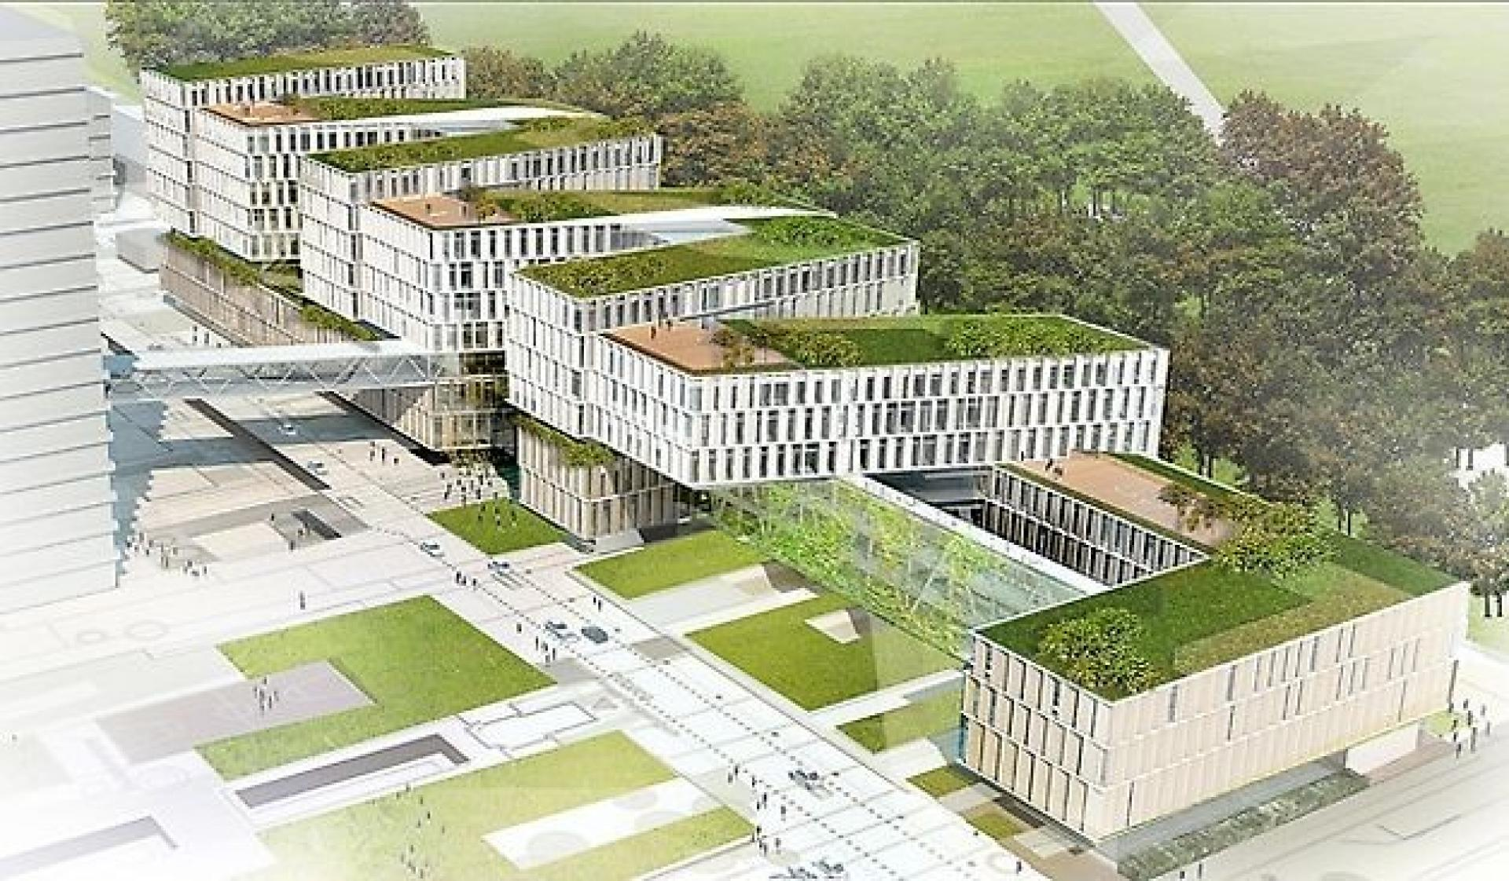
Center for IT, Medico og Telefoni

Slide 6
Fakta om nordfløjen
Center for IT, Medico og Telefoni
Nordfløjen er i alt 234 meter lang, 57 meter bred og 36 meter høj på det højeste sted.
Foruden kælder består bygningen af op til 8 etager.
Enestuer og ambulatorier er i gennemsnit 21 m2, mens en standardoperationsstue er 60 m2.
Bygningen kommer til at indeholde 203 senge, 29 intensiv-senge og 33 operationsstuer.
Herudover bliver der radiologi, ambulatorier, kontorer, auditorieområder og omklædning.
Bygningen bliver taget i brug af klinikker fra Neurocentret, HovedOrtoCentret, Diagnostisk Center
og af Servicecenteret.

Slide 7
Projektet
Center for IT, Medico og Telefoni
Regionen har givet mandat til at gennemføre en udbudsproces og standardiseringsproces af Patientkald og kritiske alarmer i Region H.
Udbudsprocessen blev færdiggjort i 2016.
Forankret i et delprojekt under byggeprogrammet i Region H, som har ansvar for at levere alle IT, Medico og Telefoni leverancer til sygehusbyggerierne i Region H.

Slide 8
Hvem leverer hvad?
Center for IT, Medico og Telefoni
Byggerierne leverer | CIMT leverer | Ascom leverer
Bygningstegninger | Installationsvejledning og standard for patientkald og kritisk alarmer | Programmeringen af patientkald og kritisk alarmer
PDS stik til stuen jf. passiv infrastruktur standard | Placering af patientkald og kritisk alarm komponenter jf. tegning | Test af løsningen
Kabling af komponenterne i mellem (der anvendes de samme kabler som til PDS kabling) jf. forbindelsesdiagram | Forbindelsesdiagram som forudsætter tegninger for hvert af byggerierne indeholdende rum, birum mv | Derudover kommer selvfølgelig installation og konfiguration af de centrale platforme
Opmærkning af kabler jf. installationsvejledning | Bestilling af patientkald- og kritisk alarm moduler samt bestilling af netværksrelateret komponenter og changes til patientkald og kritisk alarmer
Test af kablingen | Endelig Accepttest af løsningen
Montering af komponenterne jf. installationsvejledning | Klinisk implementering som f.eks. Arbejdsgange og kaldeplaner mv. (afklaring i forhold til klinikere og opsætninger)
 | Uddannelse af personale

Slide 9
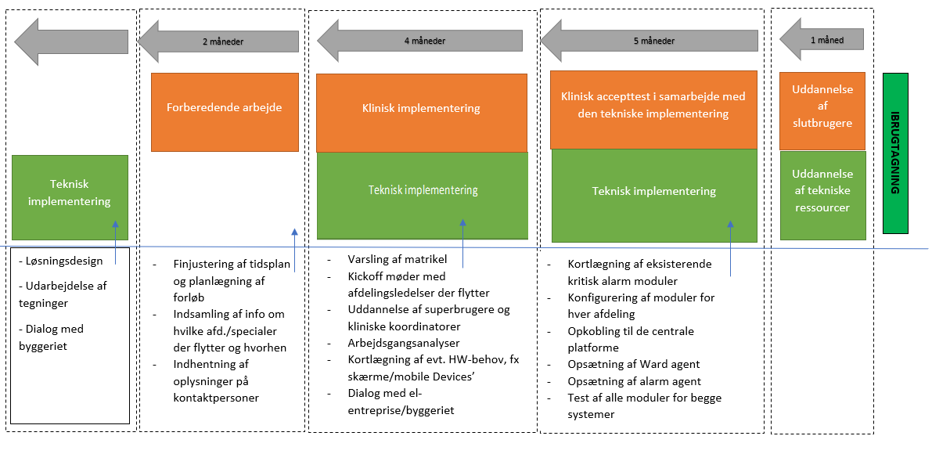
Generisk implementeringsforløb
Notes:
Gennemgå implementeringsplanen
Vi startede i 2015 i nordfløjen
PDS kablingen blev inkluderet i selve entreprisen,
Resten blev aftalt som en bygherreleverance hvor byggeriet er ansvarlig for at lave aftale med leverandør for montage og kabling af patientkaldet

Slide 10
Lidt om Patientkald og Kritiske alarmproduktet
De centrale platforme
ÉN løsning der sikrer udsendelse af beskeder til Regionens kommunikationsplatforme
Mulighed for at integrere til Regionens eksisterende systemer via åbne protokoller (f.eks. Sundhedsplatformen)
Mulighed for at håndtere forskellige typer af tekniske alarmer (elevatorer, brand) – Optioner
Snitflader til brugerhåndtering (Active Directory)
Snitflader til Camel integrationsbus
Tilknyttede ydelser
Fysiske knapper til begge systemer
Ip baseret infrastruktur
Notes:
Definitioner:
Patientkald
En alarm om en patients behov for hjælp. I daglig tale
benævnes dette ”kald” og ikke ”alarmer”, selvom begge
fungerer ens bortset fra meddelelsen. Patientkald er også
beredskabskrævende, altid aktive, skal afstilles og optræder
herefter kun i en historik.
Overfald
En alarm om overfald eller optræk til overfald af medarbejder.

Slide 11
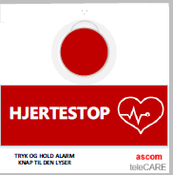
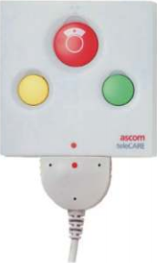
Patientkald og Kritiske alarmer
Center for IT, Medico og Telefoni.
Lampen som sidder ud for hver sengestue
Sengemodul og
Modul til medicinske alarmer
Dørmodul og hjertestop knap
Forskellige træksnore Den sidste er opsat på toilettet
Håndsæt som sidder i sengemodulet

Slide 12
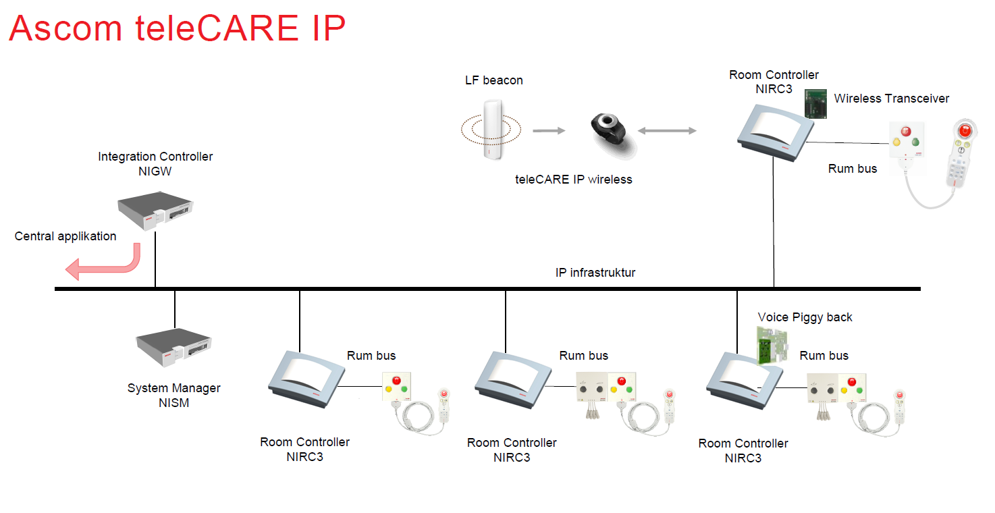

Slide 13
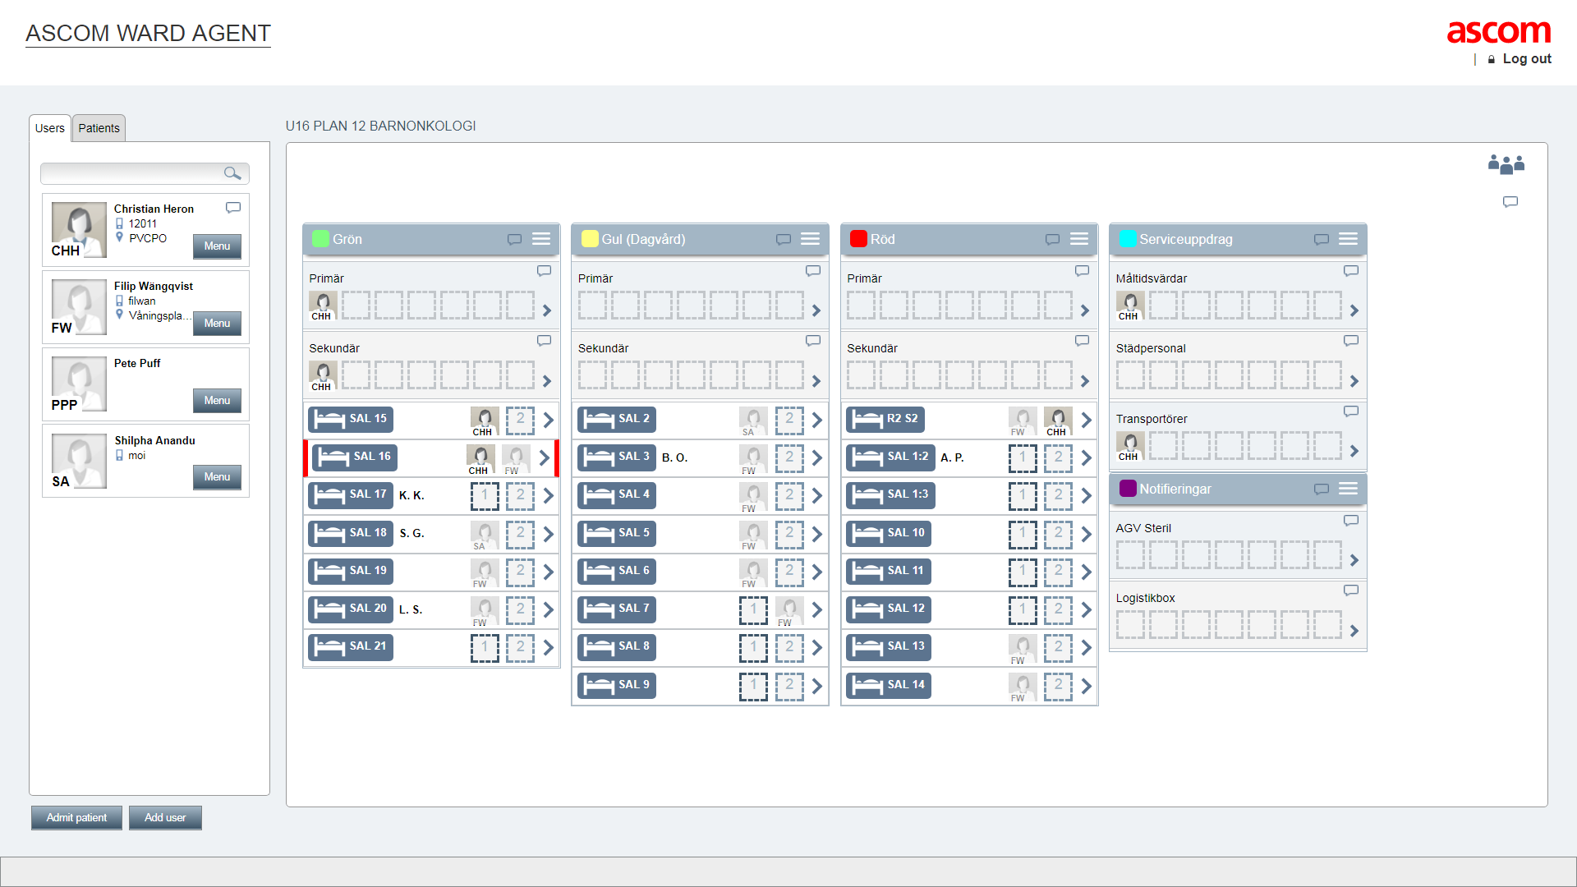
Kort præsentation af kaldekæde og tildelingsprincipper
5
3
4
1
2

Slide 14
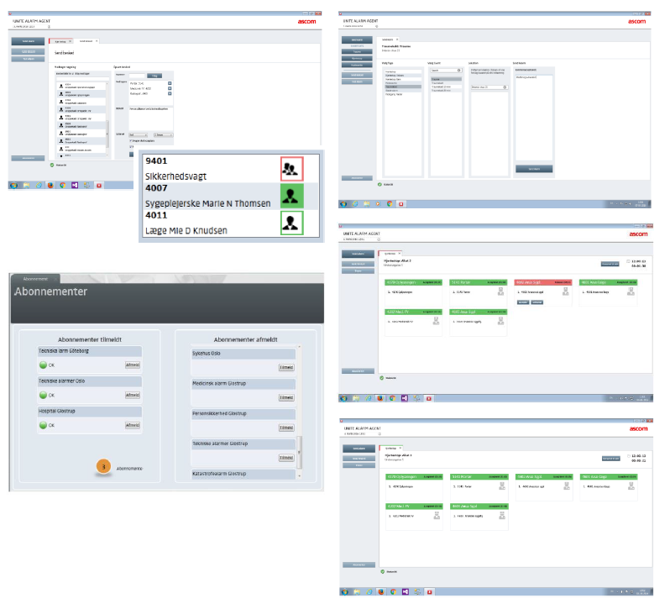
Alarmagenten
Center for IT, Medico og Telefoni
Notes:
Overfaldsalarmerne er en del af alarmløsningen

Slide 15
Overfaldsalarmer
Center for IT, Medico og Telefoni

Slide 16
Eksempel på rumindretning jf. patientkald og kritiske alarmer
Center for IT, Medico og Telefoni

Slide 17
Erfaringerne
So far so good – vi er ikke helt færdige
Det er ikke KUN en el-entreprise
Hyppige statusmøder med el-leverandøren samt byggeriet
Dialog
Notes:
I det følgende vil jeg komme ind på nogle af vores erfaringer samt komme med nogle løsningsforslag for hvordan vi har håndteret det i projektet sammen med byggeriet

Slide 18
Lampernes rette placering
Notes:
Stikord
Forbindelsesdiagrammer
Indhak er svære at se på tegninger
Vi fandt denne problem i forbindelse med rundgang på byggeriet, hvor vi så den uhensigtsmæssige placering
Placeringen ændret

Slide 19
Lampen måtte monteres i loftet
Notes:
For udvalgte steder havde vi alvorlige udfordringer for at finde lampens placering
Beton
Glasrum
Derfor måtte vi se på en løsning som kunne imødekomme klinikernes behov
3D-print som metode – vi startede ud med en prototype som vi justerede nogle gange i forbindelse med byggeriet
Herefter fik vi 3D-printet modellen hos et professionelt firma
På den måde har vi været i stand til at løse en række udfordringer for byggeriet

Slide 20
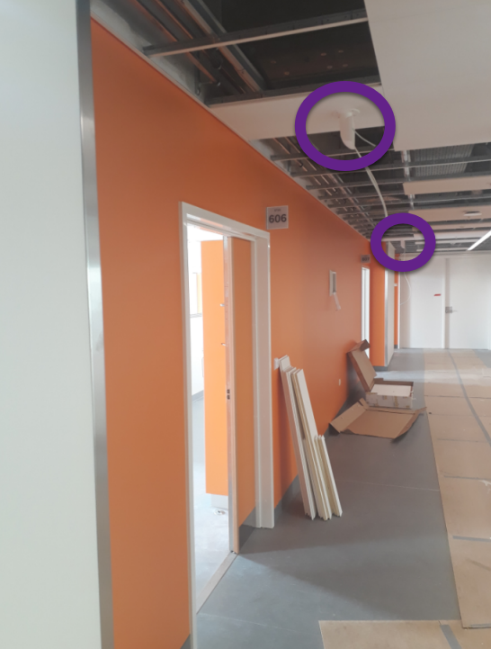
Notes:
Her ses hvordan det er anvendt i Nordfløjen
Vi påtænker denne model som model til resten af Regionen
På denne måde har vi været i stand til at fortsætte monteringsarbejdet uden at skabe forsinkelser i byggeprojektet

Slide 21
Væggen, der ikke fandtes i virkeligheden
Notes:
Det hurtige, nemme og fleksible er nøgleord for os i projektet
Her er et eksempel som vi kommer ud for, hvor verdenen er roteret videre og hvor tegningerne som vi oprindeligt lavede i projekteringsfasen ikke længere er korrekte
I dette eksempel var der ikke en væg hvor vi forventede at der var en væg.
Dette ville ikke være muligt for os at opdage hvis vi ikke var tæt på Fugmann og byggeriet, men eftersom det hurtigt blev fundet, blev der også hurtigt fundet en løsning for udfordringen her.
Andre eksempler på tegningen som ikke var helt retvisende. Vi havde flere eksempler på hvor patientkaldet skulle monteres i en søjle men i stedet monteret i væggen

Slide 22
Tegningerne passede ikke altid med virkeligheden

Slide 23
Placering af moduler i sengepanellet
Notes:
Sengepaneller og tilgængelig af patientkald
Oprindeligt var det tænkt placeret i de tomme huller
Sug og ilt kom i vejen så det rent faktisk ikke er muligt at betjene patientkaldet – igen ikke hensigtsmæssigt. Via dialog med Fugmann og byggeriet har vi fundet en løsning om at flytte komponenterne.

Slide 24
Korrekt montering af moduler i forhold til indretning
Notes:
Ergonomi og indretning har været et stort tema som ikke har været en del af tegningsmaterialet
Fjernsyn
Aukustik
Stole
Osv.

Slide 25
Patientkaldet interferer med toiletrullen
Notes:
Toiletrullen

Slide 26
Fleksibilitet i forhold til placering af moduler og standard

Slide 27
Udfordringerne
Byggeriprojekter vs. udbud på patientkald og kritisk alarmer
Standard vs. De fysiske forhold
Tegningerne vs den byggede verden
Designet af bygningerne – glas og beton er svært at montere patientkald/kritiske alarmer i.
Indretning af rummene efterfølgende
Mindsettet
Notes:
Vi kom for sent ind i byggeprojektet – det krævede noget af byggeriet for at være i stand til at håndtere dette
Standarden angiver hvor modulerne skal sidde. Denne er udarbejdet med henblik på at tjene patienten bedst muligt, dog vil der altid være fysiske forhold der gør man er nødt til at justere ind for at få enderne til at mødes
Tegningerne har haft begrænsninger efter som vi ikke har kunnet fange de indretningsmæssige forhold,

Slide 28
Anbefalinger
Ved at indgå i et samarbejde, er der mulighed for at finde gode løsninger samt reducere udgifter for ting der skal laves om inden hospitalet tages i brug.
Træt dialog er vigtigt for at få afklaret tingene hurtigt
Mindset ændring i form af en hurtig, let og smidig tilgang til at løse problemerne
Tilstedeværelse i byggerierne har været en vigtig faktor for at få identificeret problemerne hurtigt og finde løsninger

Slide 29
Spørgsmål
Jeres erfaringer med Patientkalds og kritisk alarm leverancen?
Hvilke problemer har I haft og hvordan har I håndteret dem?

Slide 30
Den fremadrettede proces
Færdiggørelse af installationen
Klinisk implementering
Konfiguration af Patientkaldet
Test af systemet
Uddannelse af personale
Go live

Slide 31
Tak for opmærksomheden

